Slide 1
第15章 软件工程新技术
本章内容结构
本章引言
学习目标
教学内容
本章小结
思考和练习
第<number>页

Slide 2
学习目标
掌握软件复用的概念、分类、关键技术及复用粒度
理解基于构件的软件工程技术的相关概念及应用
理解软件过程和标准化的作用及应用
理解敏捷软件开发过程概念及模型
理解Web 软件工程的相关概念和特色
理解软件产品线的基本概念
第<number>页

Slide 3
教学内容
15.1 软件复用技术
15.2 基于构件的软件工程技术
15.3 软件过程与标准化
15.4 敏捷软件开发过程
15.5 Web 软件工程
15.5 软件产品线技术
第<number>页

Slide 4
15.1.1 软件复用概念及分类
软件复用：重复使用“为了复用目的而设计的软件”的过程。
实施软件复用的目的：要使软件开发工作进行得更快、更好、更省。
软件复用与共享、软件移植的区别：
共享：是在一个系统中多次使用一个相同的软件成分
软件移值：对一个软件进行修改， 使它运行于新的软硬件平台
第<number>页

Slide 5
15.1.1 软件复用概念及分类
（1）依据复用的对象分类
  产品复用、过程复用
（2）依据对可复用信息进行复用的方式分类
  黑盒复用、白盒复用
（3）依据复用的组织方式分类
  个别的软件复用、系统化的软件复用
（4）根据所应用的领域范围分类
  横向复用、纵向复用
第<number>页

Slide 6
15.1.2 软件复用的关键技术和复用粒度
软件复用有3个基本问题：
  必须有可以复用的对象
  所复用的对象必须是有用的
  复用者需要知道如何去使用被复用的对象。
软件复用包括两个相关过程：
  可复用软件（构件）的开发
  基于可复用软件（构件）应用系统的构造（集成和组装）
第<number>页

Slide 7
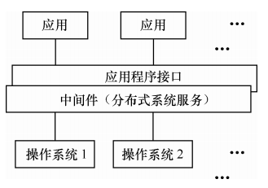
15.2.1 中间件技术
中间件是一种独立的系统软件或服务程序，分布式应用软件借助这种软件在不同的技术之间共享资源；中间件位于客户机/服务器的操作系统之上，管理计算资源和网络通信。
图15.1 中间件概念
第<number>页

Slide 8
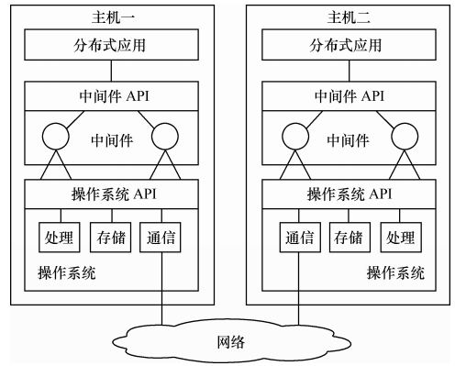
15.2.1 中间件技术
中间件的作用：建立分布式软件模块之间互操作的机制，屏蔽底层分布式环境的复杂性和异构性，为处于自己上层的应用软件提供运行与开发环境，帮助用户灵活、高效地开发和集成复杂的应用软件。
图15.2 中间件在应用系统中的位置
第<number>页

Slide 9
15.2.1 中间件技术
1．中间件要解决的问题
  （1）应用的互连和互操作问题
  （2）针对不同的应用领域，对中间件又有各种不同的要求
中间件具有以下特点：
  满足大量应用的需要；
  运行于多种硬件和操作系统平台；
  支持分布式计算；
  提供跨网络、硬件和操作系统平台的透明性；
  支持标准的协议和接口。
第<number>页

Slide 10
15.2.2 构件与构件化
构件：是一些可执行单元，可以通过独立的开发、购买和配置组合到一个功能系统中去，是软件系统内被标识、符合某种标准要求并可复用的软件组成成分，类似于传统工业中的零部件。
构件技术的基本思想：创建和利用可复用的软件构件来解决软件开发的问题。
可复用构件：具有相对独立功能和可复用价值的构件。
构建化软件开发将软件开发人员分成两支专业队伍： 构建开发者和构建集成者
第<number>页

Slide 11
15.2.3 构件模型及描述语言
两个主要的构件描述模型：
Tracz提出的3C模型：主要用于对构件的可重用信息进行描述， Component=（Concept，Content，Context）
REBOOT项目中提出的REBOOT（Reuse Based on Object Oriented Techniques）模型：主要用于对可重用构件进行分类与检索，它与构件检索的关系更为密切。
第<number>页

Slide 12
15.2.3 构件模型及描述语言
构件实现模型标准：
  CORBA、COM/DCOM/COM+、JavaBeans /EJB
基本思想：
  第一，采用将构件的接口和实现相分离的原则；
  第二，采用黑盒重用的方式，外界仅可以通过构件的接口来访问构件的功能；
  第三，在实现方法上都使用接口描述语言（Interface Description Language，IDL）进行构件接口定义，利用相应的中间件作为支持该构件模型的运行时环境，从而达到由不同的编程语言所实现、运行在不同的操作系统环境中及在不同主机上的构件都能相互交互的目的。
第<number>页

Slide 13
15.2.3 构件模型及描述语言
主要不同在于技术的提出者及应用背景
  COM/DCOM是由微软公司提出的，由于Microsoft在PC软件领域的垄断地位，因此在基于Microsoft的环境中，使用COM/DCOM/COM+是一种当然的选择；
  CORBA是由OMG组织提出的，它的标准是开放的，并且OMG成员广泛，所以CORBA最具普遍性，是异构环境中的理想选择；
  在Internet 和移动计算（如手机）中，Java是普遍采用的一种技术，因此JavaBeans/EJB在这类Internet和移动计算应用环境中比较适合。
第<number>页

Slide 14
15.2.3 构件模型及描述语言
构件描述语言
  比较典型的有CORBA规范中的接口描述语言IDL
  UML规范中的对象约束语言OCL
  北大青鸟构件系统中的青鸟构件描述语言JBCDL
  加州理工大学提出的构件描述语言CDL等
第<number>页

Slide 15
15.2.4 构件的检索与组装
1．构件的检索
  W.Frakes从构件表示出发，将现有方法分为人工智能方法、超文本方法和信息科学方法3类。
  H.Mili则按照复杂度和检索效果的递增，将其分为基于正文的、基于词法描述符的、基于规约的分类和检索3类。
第<number>页

Slide 16
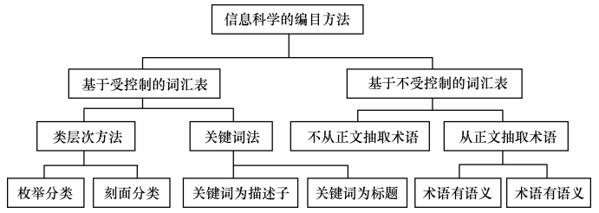
15.2.4 构件的检索与组装
W.Fr akes重点讨论了信息科学方法，因为这是实际复用项目中，应用较为成功的途径。将信息科学方法分为基于受控词汇表和基于不受控词汇表分类两种形式。
图15.3 信息科学的编目方法分类图
第<number>页

Slide 17
15.2.4 构件的检索与组装
2．构件组装技术
目的：利用现有的构件组装成新的系统。
本质：是在构件之间建立关联，根据这种关联，协调它们的行为，把它们组织成为一个有机的整体。
第<number>页

Slide 18
15.2.5 基于构件的软件工程方法
基于构件的软件工程（Component-Based Software Engineering，CBSE）：以面向对象的方法为基础，强调软件重用的作用，在软件体系结构设计的基础上，使用可复用的软件“构件”来设计和构造基于计算机的系统过程。
基于构件的开发（ CBD， Component-Based Development）：是一个与领域活动并行的CBSE活动。为了实现软件重用，基于构件的软件工程强调领域工程与软件工程同步进行。
第<number>页

Slide 19
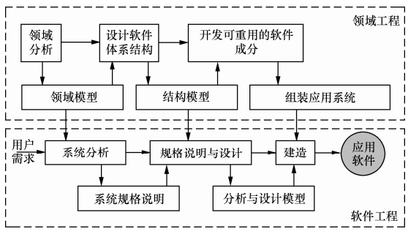
15.2.5 基于构件的软件工程方法
典型的可重用的过程模型：描述了领域工程与软件工程的关系。
图15.4 一个典型的可重用的过程模型
第<number>页

Slide 20
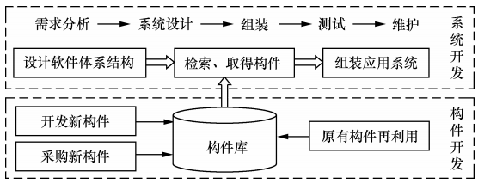
15.2.5 基于构件的软件工程方法
图15.5 基于构件的开发模型
该模型中，建模和构建活动开始于识别可选构件。这些构件有些设计成通用的软件模块，有些设计成面向对象的类或软件包。
第<number>页

Slide 21
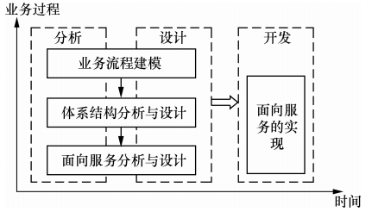
15.2.6 SOA 与SaaS
SOA凭借其松耦合的特性，使得企业可以按照模块化的方式来添加新服务或更新现有服务，以解决新的业务需要，从而可以通过不同的渠道提供服务，并可以把企业现有的应用作为服务，从而保护了现有的IT基础建设投资。
图15.6 面向服务的分析与设计原理示意图
第<number>页

Slide 22
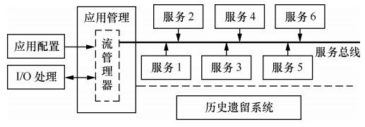
15.2.6 SOA 与SaaS
SOA模型的典型特征：松散耦合、粗粒度服务和标准化接口
SOA的设计实践原则：业务驱动服务，服务驱动技术；业务敏捷是基本的业务需求。
SOA的目标：最大限度地重用现有服务以提高IT 的适应能力和利用效率。
图15.7 一个完整的面向服务的体系结构模型
第<number>页

Slide 23
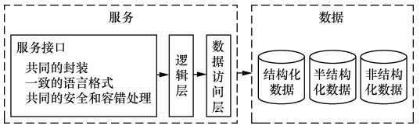
15.2.6 SOA 与SaaS
图15.8 单个服务内部结构
第<number>页

Slide 24
15.2.6 SOA 与SaaS
SaaS（Software-as-a-Service，软件即服务），国内通常叫做软件运营服务模式，简称为软营模式：是一种通过Internet 提供软件的模式，厂商将应用软件统一部署在自己的服务器上，客户可以根据自己实际需求，通过互联网向厂商订购所需的应用软件服务，按订购的服务多少和时间长短向厂商支付费用，并通过互联网获得厂商提供的服务。
第<number>页

Slide 25
15.3 软件过程与标准化
软件过程：软件生存周期中，将用户需求转化为可执行系统的演化过程所进行的软件工程活动的全体，是用于生产软件产品的工具、方法和实践的集合。
软件过程技术的目标：通过工程化、标准化和形式化的方法管理软件的开发过程，从而改变目前的软件生产方式，实现大规模的软件生产。
软件过程的研究：主要针对软件生产和管理，不仅要有工程观点，还要有系统观点、管理观点、运行观点和用户观点。
第<number>页

Slide 26
15.3.1 软件过程及其改进
软件过程改进：在软件过程活动中，为了更有效地达到优化软件过程的目的所实施的改善或改变其软件过程的系列活动。
软件过程改进主要包括以下几个关键步骤：
  ① 对比目前的状态和期望达到的状态，找出存在的差距
  ② 确定要改变哪些差距，需要改变到什么程度
  ③ 制定相应的具体实施计划
第<number>页

Slide 27
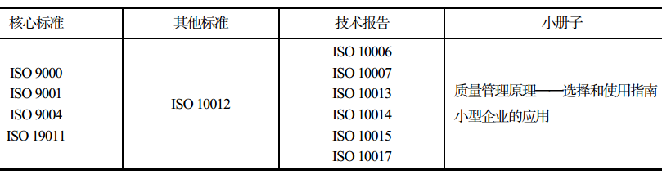
15.3.2 ISO 9000 标准
ISO 9000是国际标准化组织ISO制定的世界上第一套质量管理和质量保证标准，主要目的是为了满足国际贸易中对质量管理和质量保证需要有共同语言和共同准则的需要。
表15.3 ISO 9000标准体系
第<number>页

Slide 28
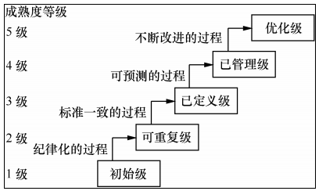
15.3.3 软件能力成熟度模型（CMM）
CMM（Capability Maturity Model）是卡内基梅隆大学软件工程研究院SEI受美国国防部委托制定的软件过程的改良、评估模型，也称为SEI SW-CMM。
图15.9 CMM模型的5个成熟级
第<number>页

Slide 29
15.3.4 PSP、TSP 和CMMI
1．个体软件过程（Personal Software Process，PSP）
PSP可以为基于个体和小型群组软件过程的优化提供具体而有效的途径，PSP的着眼点在于软件缺陷的预防
2．小组软件开发过程（Team Software Process，TSP）
TSP实施集体管理与自己管理相结合的原则，最终目的在于指导一切人员如何在最少的时间内，以预定的费用生产出高质量的软件产品。
第<number>页

Slide 30
15.3.4 PSP、TSP 和CMMI
3．能力成熟度集成模型（Capability MaturityModel Integration，CMMI）
SW-CMM（Software CMM）软件CMM
SE-CMM（System Engineering CMM）系统工程CMM
SA-CMM（Software Acquisition CMM）软件采购CMM
IPT-CMM（Integrated Product Team CMM）集成产品群组CMM
P-CMM（People CMM）人力资源能力成熟度模型
第<number>页

Slide 31
15.4.1 敏捷及敏捷过程相关概念
1．“敏捷过程”在软件业中的提出
2001年2月，17位“轻量级”软件开发方法的创始人和专家（被称为敏捷联盟）共同签署了“敏捷软件开发宣言”，标志着敏捷软件开发正式出现。该宣言声明：
  个体和交互 胜过 过程和工具
  可工作软件 胜过 面面俱到的文档
  客户合作 胜过 合同谈判
  响应变化 胜过 遵循计划
第<number>页

Slide 32
15.4.1 敏捷及敏捷过程相关概念
2．敏捷的概念
敏捷软件过程很容易适应变化并迅速做出自我调整，在保证质量的前提下，做到文档、度量适度，适用于各类中小型软件企业应用。
敏捷过程的适用范围包括以下要求：
  软件需求经常变化或者需求变化比较大
  项目团队与用户之间进行沟通比较容易
  项目的开发风险比较高
  规模比较小，一般项目组成员在50人之内
  项目团队的成员能力比较强，而且具有责任感
  项目的可测试性比较好
第<number>页

Slide 33
15.4.1 敏捷及敏捷过程相关概念
3．敏捷宣言所遵循的 12 条原则
（1）人们最优先要做的是通过尽早地、持续地交付有价值的软件来使客户满意。
（2） 即使到了开发的后期，也欢迎改变需求。敏捷过程利用变化来为客户创造竞争优势。
（3） 经常性的交付可以工作的软件，交付的间隔可以从几个星期到几个月，交付的时间间隔越短越好。
（4） 在整个项目开发期间，业务人员和开发人员必须天天都在一起工作。
（5）围绕被激励起来的个体来构建项目。给它们提供所需的环境和支持，并且信任它们能够完成工作。
第<number>页

Slide 34
15.4.1 敏捷及敏捷过程相关概念
（6）在团队内部，最具有效果并且富有效率的传递信息的方法就是面对面的交谈。
（7） 工作的软件是首要的进度度量标准。
（8）敏捷过程提倡可持续的开发进度。责任人、开发者和用户应保持一个长期恒定的开发速度。
（9） 不断关注优秀的技能和好的设计会增强敏捷能力。
（10）简单——使未完成的工作最大化的艺术——是根本的。
（11）最好的构架、需求和设计出自于自组织的团队。
（12）每隔一定时间，团队会在如何才能更有效的工作方面进行反省，然后相应地对自己的行为进行调整。
第<number>页

Slide 35
15.4.1 敏捷及敏捷过程相关概念
4．敏捷软件过程的特性
  ① 轻载软件过程（Light Weight Software Process）
  ② 基于时间
  ③ 够用就好（Just Enough）
  ④ 并行
  ⑤ 基于构件的软件工程
敏捷软件过程模型可定义如下：
敏捷软件过程模型=
功能模型+ 合作模型+ 资源模型+ 产品模型
第<number>页

Slide 36
15.4.2 典型的敏捷过程模型
敏捷过程模型：
  eXtreme Programming（XP，极限编程）
  Scrum、DSDM（动态，系统开发方法）
  自适应软件开发（Adaptive Software Development，ASD）
  Feature Driven Development（FDD，特性驱动开发）
  Crystal Family
第<number>页

Slide 37
15.4.2 典型的敏捷过程模型
1．极限编程（eXtreme Programming，XP）
  XP的目标：在规定的时间生产出满足客户需要的软件。
  XP方法主要适用于下述情况：
    需求不明确、变化快；
    风险较高（在特定时间内，面对一个相当难开发的系统）；
    人数不超过10个的中小型团队；
    开发地点适宜在集中的场合。
  XP体现4个价值目标：沟通、简化、反馈和勇气
第<number>页

Slide 38
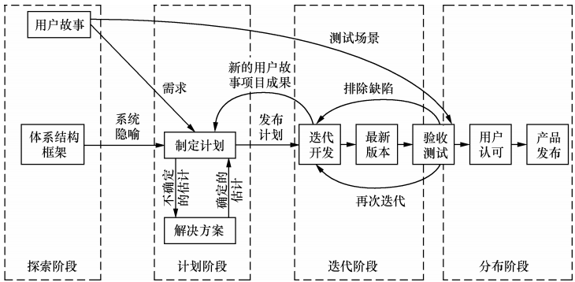
15.4.2 典型的敏捷过程模型
图15.10 XP方法的开发过程
第<number>页

Slide 39
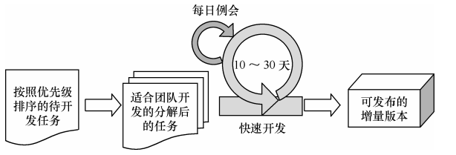
15.4.2 典型的敏捷过程模型
2．Scrum 方法
  开发软件就像是开发新产品，无法一开始就定义最终产品的规程 ，过程中需要研发、创意、尝试错误，所以没有一种固定的流程可以保证项目成功。
  Scrum开发团队通常由5～9（7±2）人组成。
  Scrum偏重项目管理，XP偏重编程实践。
第<number>页

Slide 40
15.4.2 典型的敏捷过程模型
3．特征驱动开发（Feature Driven Development，FDD）
  ① 领域对象建模。
  ② 按照特征开发。
  ③ 类（代码）拥有权。
  ④ 特征小组。
  ⑤ 审查。
  ⑥ 定期构造。
  ⑦ 配置管理。
  ⑧ 可视性进度报告。
第<number>页

Slide 41
15.5.1 Web 软件工程概述
WebApp软件几乎具备下述所有属性：
  （1）网络密集性（Network Intensive）
  （2）访问并发性（Concurrency）
  （3）工作负荷的跳跃性（Unpredictable load）
  （4）性能（Performance）要求苛刻
  （5）安全性（Security）要求苛刻
  （6）可用性（Availability）
  （7）数据驱动（Data driven）：
  （8）内容敏感性（Content Sensitive）
  （9）持续演化（Continuous Evolution）
  （10）即时性（Immediacy）
  （11）美观性（Aesthetics）
第<number>页

Slide 42
15.5.1 Web 软件工程概述
Web 工程过程
整个Web工程过程的框架包括5个部分:
  （1）客户交流阶段
  （2）计划阶段
  （3）建模阶段
  （4）构建阶段
  （5）部署阶段
Web工程方法一般包括如下4种：
  （1）交流方法：
  （2）需求分析方法
  （3）设计方法：
  （4）测试方法：
第<number>页

Slide 43
15.5.2 Web 软件的需求分析
根据Web工程的分析特点，Web软件的需求分析会有以下5种主要的模型类型：
  （1）内容模型
  （2）交互模型
  （3）功能模型
  （4）配置模型
  （5）导航模型
第<number>页

Slide 44
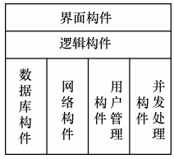
15.5.3 Web 软件的设计
WebApp设计的方法
1．WebApp 界面设计
2.美学设计
3.内容设计
4.体系结构设计：
  线性、网络和层次
5.导航设计
6.构件级设计

Slide 45
15.5.4 Web 软件的测试
测试和评价WebApp的质量的原则：
  （1）内容：句法、语义
  （2）功能
  （3）结构
  （4）易用性
  （5）导航性
  （6）性能
  （7）兼容性
  （8）互操作性
  （9）安全性
第<number>页

Slide 46
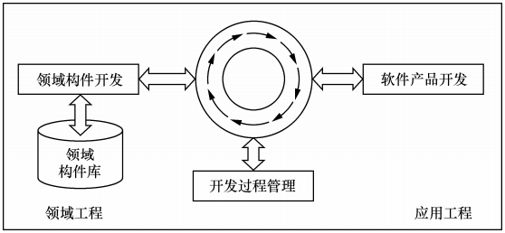
15.6.1 软件产品线基本概念
软件产品线的理论基础：
特定领域（产品线）内的相似产品具有大量的公共部分和特征，通过识别和描述这些公共部分和特征，可以开发需求规范、测试用例、软件构件等产品线的公共资源。
典型的产品线开发过程包括两个关键过程：
领域工程
应用工程
第<number>页

Slide 47
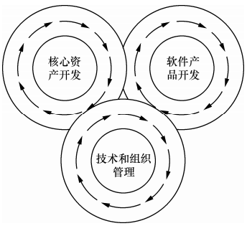
15.6.1 软件产品线基本概念
软件产品线的 3 大基本活动
  核心资产的开发
  利用核心资产的产品开发
  技术和组织管。
第<number>页

Slide 48
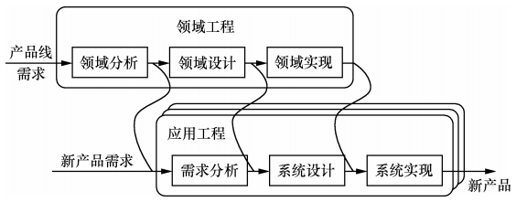
15.6.1 软件产品线基本概念
产品线的双生存周期模型：由STARS的双生存周期模型发展而来的（美国国防部资助的一个关于过程驱动、特定领域和基于重用的软件开发方法的研究项目）。
第<number>页

Slide 49
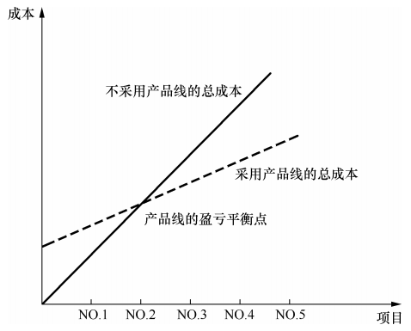
15.6.1 软件产品线基本概念
软件产品线可以为人们带来大量的好处：
  缩短开发周期、降低研发成本、减少产品更新和维护的难度
  提供更好的产品质量，进而在竞争中处于领先地位，获取更大的利润。
软件产品线的收益图
第<number>页

Slide 50
15.6.1 软件产品线基本概念
软件产品线工程区别于其他复用方法的地方主要在两个方面：
  （1）软件产品线工程涉及的是一系列相关的软件产品集。
  （2）软件产品的开发基于公共的复用资产，产品线中每一个产品的生产都充分利用了分析、设计、编码、计划、培训等已为生产其他产品所做的活动，和仅复用代码不同，复用对象范围大大扩展了。
第<number>页

